Slide 1


Elementi di Metodologia della ricerca psicologica
EdM2018
Lezione 3
15/10/2018
Regolarità in natura e in psicologia
Legame fra metodi e psicometria
Regolarità base della metodologia della ricerca: il teorema del limite centrale
Perché EdM: 4 buone ragioni
Esempio pratico: Buden et al. 2008
prof. Carlo Fantoni
2018-2019

Slide 2

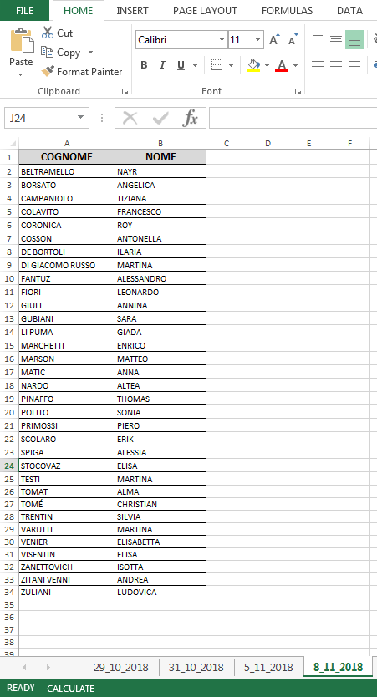
comunicazioni
Link modulo crediti F per partecipazione ad esperimenti:
https://www.biologia.units.it/pagine/99/Modalit-per-il-riconoscimento-di-crediti-acquisiti-e-altre-attivit-formative
Pubblicata su Moodle2 la lista partecipanti al laboratorio su ricerca bibliografica
2-3 iscritti in data 8/11/18 (G4) si spostino in data 31/10/18 (G2)
Comunicatemi le vostre disponibilità
Potete comunque scambiarvi le date ma fornendomi opportuna segnalazione via email preventivamente

Slide 3
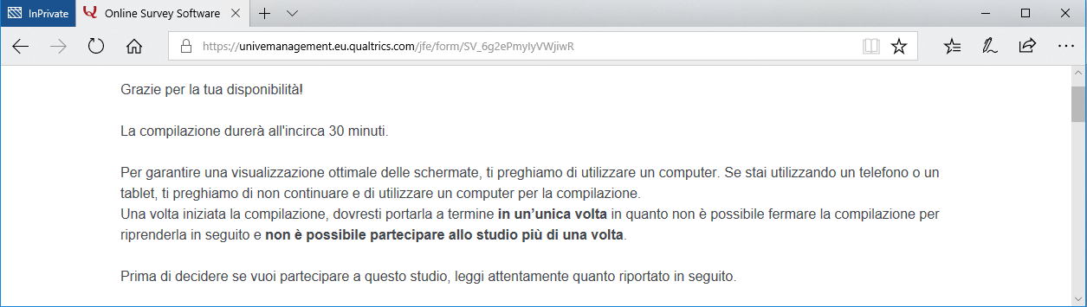
esperimento online
Link per accedere:
http://goo.gl/Pe7u8Y
Durata: circa 30 minuti
Quando: in qualsiasi momento (prima possibile)…. monitoriamo il flusso

Slide 4
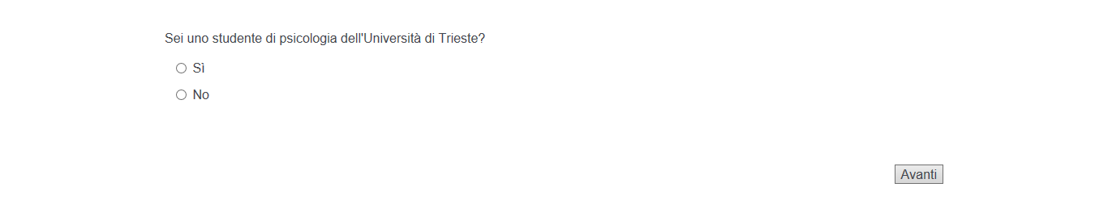
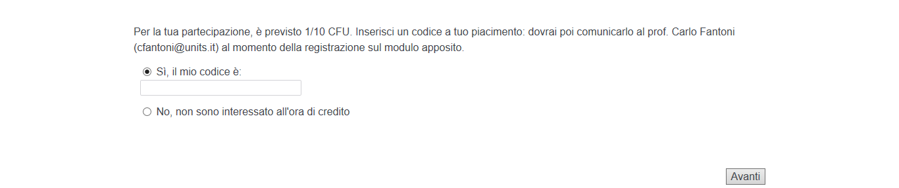
esperimento online
Per ottenere 1/10 CFU: alla fine della compilazione, vi verrà chiesto di inserire un codice a piacimento da comunicare al momento della registrazione
Contatti: mstraga@units.it
1
2

Slide 5
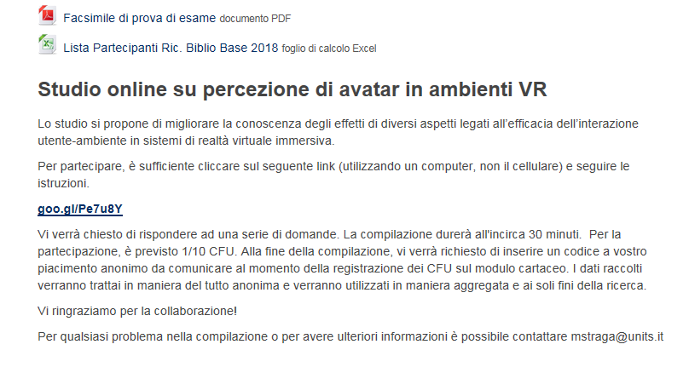
istruzioni su Moodle2

Slide 6
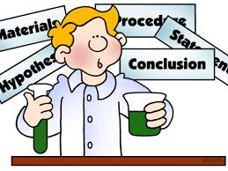
… a proposito di scienza

Slide 7

la madre surrogato

Slide 8

la bellezza conta

Slide 9
cosa abbiamo osservato?

Slide 10

regolarità
Notes:
Sezione aurea, struttura frattale della natura e universo

Slide 11
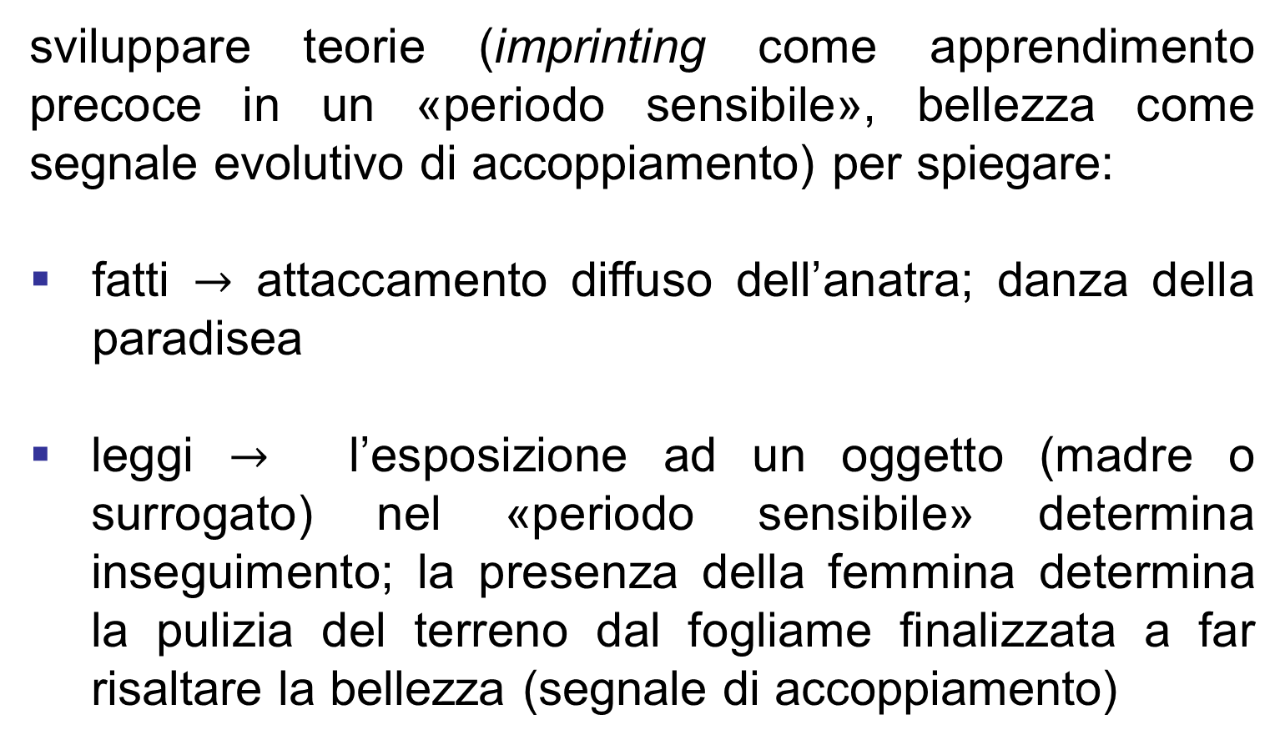
descrizione e scoperta di regolarità
sviluppare teorie (imprinting come apprendimento precoce in un «periodo sensibile», bellezza come segnale evolutivo di accoppiamento) per spiegare:
fatti $→$ attaccamento diffuso dell’anatra; danza della paradisea
leggi $→$ l’esposizione ad un oggetto (madre o surrogato) nel «periodo sensibile» determina inseguimento; la presenza della femmina determina la pulizia del terreno dal fogliame finalizzata a far risaltare la bellezza (segnale di accoppiamento)

Slide 12

impatto degli ambienti VR immersivi
Notes:
Pensiamo solo all’impatto delle più recenti tecnologie IT sul sistema mente/cervello e alle innumerevoli fonti di variabilità ad esse connesse
Meta
Strumenti per lo studio di nuove tecnologie basate su visualizzazione all’avanguardia, display olografici che presto cambieranno la vita di tutti i giorni…pensate alla tecnologia ololens o meta che presto vi permetterà di lavorare con computer o cellulari olografici immateriali, semplicemente indossando dei visori
Le reali tolleranze, effetti positivi/negativi di queste magnifiche scoperte tecnologiche sono ancora ignote e potreste essere voi a determinarle.

Slide 13
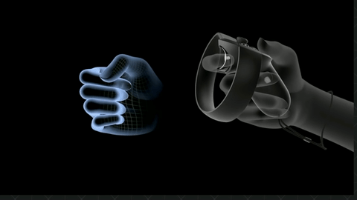
immersività, movimento, interazione con l’ambiente, senso di presenza….
Notes:
Sulla "realtà virtuale immersiva come …." scommettono i colossi del mondo della tecnologia, da Google, a Facebook e Microsoft, con più di 2.3 milioni di apparecchi consegnati nei primi tre mesi del 2017 (dati della societ International Data Corporation,https://idcitalia.com/index/home), un' attesa di crescita esponenziale nelle vendite che interessa soprattutto i visori per la realtà virtuale immersiva che oggi si attestano il 98% del mercato, fra cui Oculus Rift raccoglie un alto grado di preferenze fra competitors.

Slide 14

… motion sickness, tolleranza percettiva individuale… innumerevoli fonti di variabilità
Notes:
la VR alimenta fantasie sul futuro si pensi a Ready-Player-One (ultimo lavoro di Spielberg) in cui la RVI diventa via di fuga per le persone dalle loro vite decadenti

Slide 15
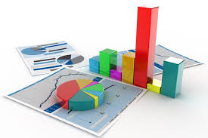
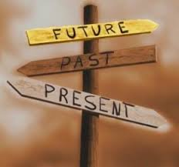
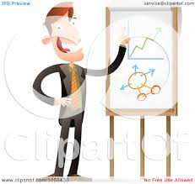
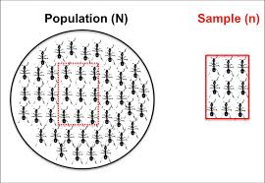
legame statistica-metodi
Agresti e Finlay, Capitolo 1 (pp. 1-9)
insieme di metodologie finalizzate alla raccolta e analisi dei dati (osservati)
progettare
descrivere
inferire
Come raccogliere i dati per la ricerca?
modalità di selezione degli individui, Identificazioni e assegnazione delle condizioni e degli strumenti di rilevazione (intervista?)
Come sintetizzare le osservazioni registrate (dati) ?
mediante ausili della statistica descrittiva (metodi deduttivi), quali tabelle, grafici, indicatori
Come ottengo previsioni generali a partire dai pochi dati osservati?
mediante ausili della statistica inferenziale (metodi induttivi) quali test di verifica della significatività dell’ipotesi nulla
Notes:
Quindi c’è un legame tra statistica e metodi che nelle Nelle prime pagine dell’agresti e Finley viene discusso
si legge la definizione di metodologia statistica…..
Sono tre grossi Topic, Fini della statistica design, description and Inference.
Vediamo cosa significano:
Progetare come costruire un esperimento….. Se le nostre misure sono progettate male allora i nostri dati non ci diranno niente non saranno interpretabili.
Progettare quindi è come far prendere la corretta direzione alla nostra ricerca.
Poi la statistica ci permette di descrivere e nel nostro caso il comportamento i processi mentali nella forma di costrutti. Descrivere cosa significa? Come sintetizzare le osservazioni registrate? Trovare gli strumenti affinchè i dati ci parlino. Indicatori di posizione (tendenza centrale) e di variabilità. In questo caso si parla di ausili statistici come tabelle grafici e statistiche descrittive che sono indicatori che ci permettono di descrivere un campione di dati.
L’ultima parte della statistica è l’inferenza. Qua si rappresenta un grande gruppo di dati da cui si fa un sampling. Come ottengo da un piccolo numero di osservazioni un dato che sia rappresentativo per tutta la popolazione. Dal vostro comportamento della classe io voglio fare delle inferenze su tutta la popolazione degli studenti di Units. Impareremo che ci sono strumenti statistici che permettono di trarre conclusioni generali a partire da campione di dati attraverso assunzioni relative alla distribuzione dei dati.
La statistica nella sua accezione generale quindi include i metodi

Slide 16

comprensione intuitiva della base del metodo della ricerca
come scoperta di regolarità
Notes:
comprensione intuitiva di sorprendenti regolarità che stanno alla base delle tecniche di elaborazione dei disegni sperimentali e del controllo sperimentale dei metodi empirici per lo studio del comportamento

Slide 17

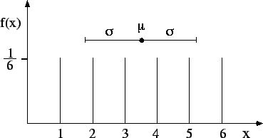
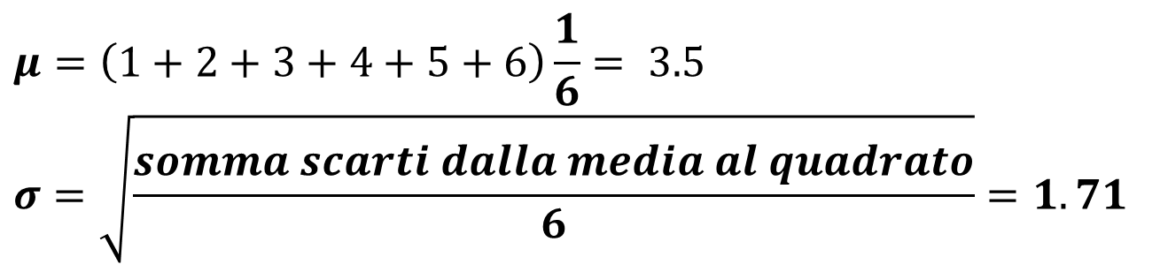
popolazioni e campioni di dadi
gli esiti dei lanci di un dado a 6 facce si distribuiscono in maniera discreta e uniforme
ciascuno con p= 1/6
con
$$μ=\left(1+2+3+4+5+6\right)\frac{1}{6}= 3.5$$
$$σ=\sqrt{\frac{somma scarti dalla media al quadrato}{6}}=1.71$$
la distribuzione campionaria della media campionaria di un grande campione di lanci di dado (popolazione) è approssimativamente a campana (normale) con media prossima a quella della popolazione o μ
Notes:
Una funzione di densità di probabilità uniforme discreta ad esempio è quella del lancio del dado in cui tutte le facce valori hanno la stessa probabilità di uscire, pari a 1/6

Slide 18


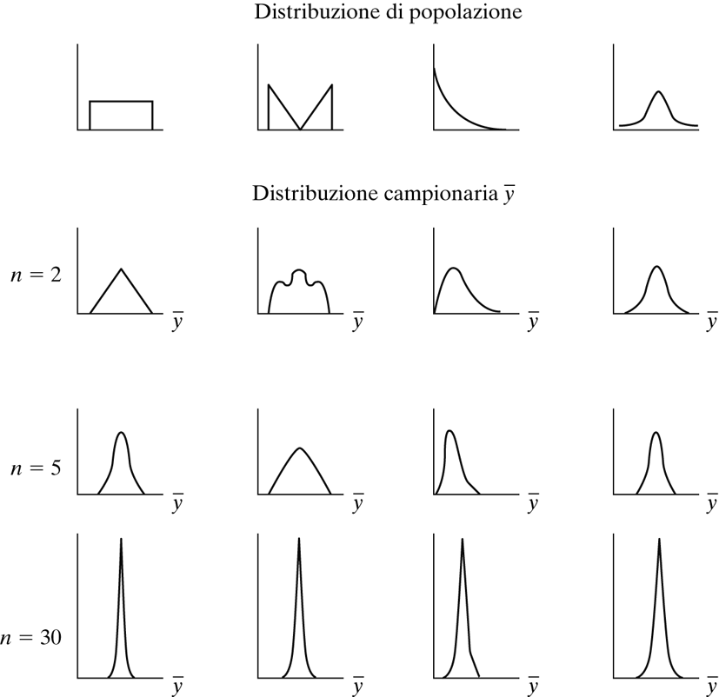
regolarità generale
Teorema del limite centrale: la distribuzione campionaria della media campionaria di un grande campione di dati (popolazione) è approssimativamente normale con media prossima a quella della popolazione e precisione dipendente dalla grandezza campionaria
da questo si può generalizzare la probabilità associata alla media di un campione di dati e stimare la sua verosimiglianza in base al numero di soggetti/prove n da testare (seleziona la figura per aprire il dimostratore Excel discusso a lezione)
indipendentemente dalle proprietà e forma della distribuzione della popolazione di origine
base della teorie del controllo in metodologia della ricerca
Notes:
Una funzione di densità di probabilità uniforme discreta ad esempio è quella del lancio del dado in cui tutte le facce valori hanno la stessa probabilità di uscire, pari a 1/6

Slide 19

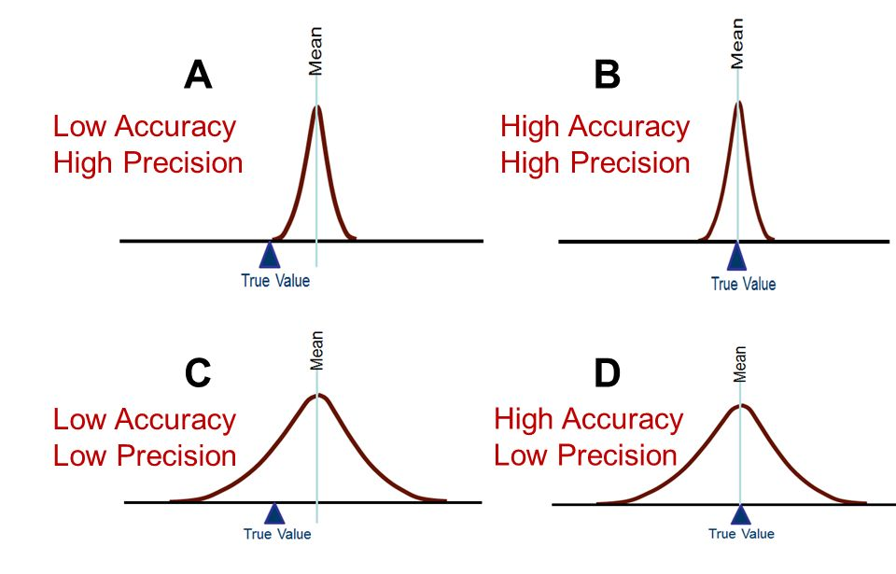
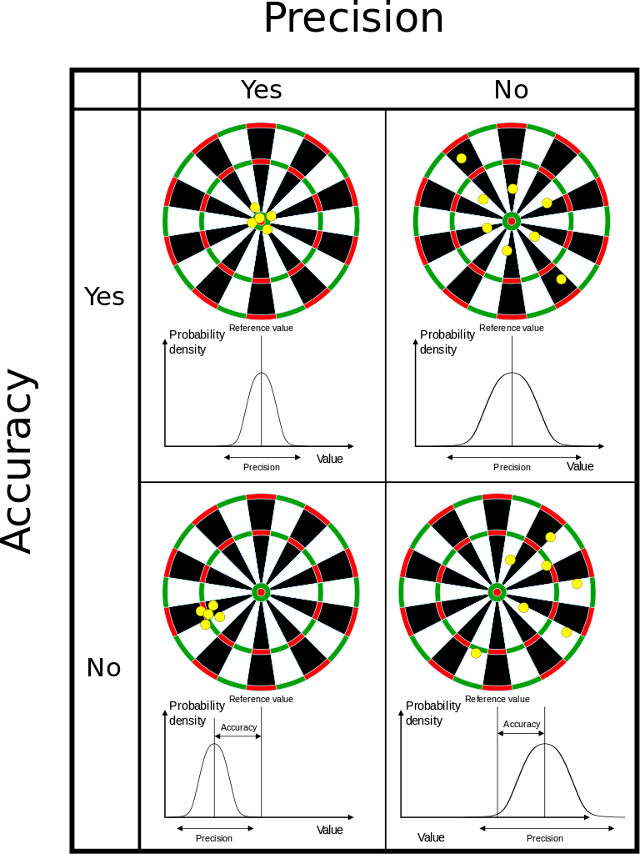





TLC accuratezza e precisione
accuratezza
$$μ_{\overline{x}}$$
$$μ_{\overline{x}}$$
n grande
precisione
$$μ_{\overline{x}}$$
$$μ_{\overline{x}}$$
n piccolo
maggiore è la grandezza del campione n più precisa è la stima e quindi minore sarà la probabilità che la media del campione si discosti da quella della popolazione
Notes:
Le osservazioni individuali tendono pertanto a variare di più di quanto varino tra loro le medie campionarie di tutti i possibili campioni e l’errore standard ci dice di quanto la misura di media stimata in base ad un piccolo set di osservazioni (campione) può essere soggetta ad errore il che dipende da N il numero di osservazioni.
Nel caso del teorema del limite centrale il campionamento porta sempre a produrre stime che hanno una media con diciamo quella che viene definita condizione di alta accuratezza…. Ossia in cui la media campionaria corrisponde alla media della popolazione di riferimento
Tuttavia la precisione della stima può essere determinante a seconda che io abbia un campione più o meno ampio di soggetti.

Slide 20
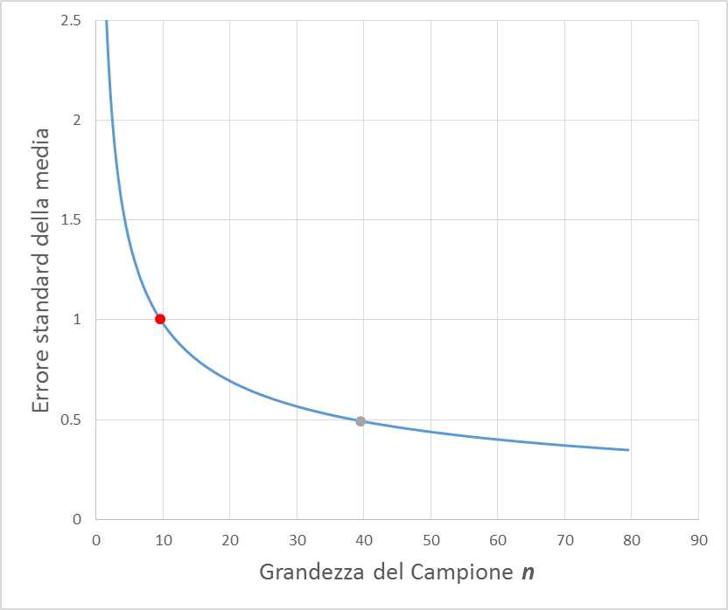
quanti soggetti testare?
Non c’è una relazione lineare tra numero di soggetti e precisione della misura
Per aumentare la precisione di 2 volte (da 1 a 0.5) devo aumentare di 4 volte il numero dei soggetti
pag. 165-168 Mc. Burney
seleziona la figura per aprirla in formato Excel
Notes:
Nel caso del teorema del limite centrale il campionamento porta sempre a produrre stime che hanno una media con diciamo quella che viene definita condizione di alta accuratezza…. Ossia in cui la media campionaria corrisponde alla media della popolazione di riferimento
Tuttavia la precisione della stima può essere determinante a seconda che io abbia un campione più o meno ampio di soggetti.

Slide 21

4 buone ragioni per studiare EdM
Notes:
Ragioni pratiche

Slide 22
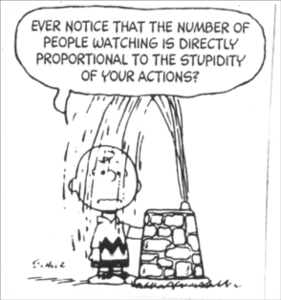
1
per la gestione quotidiana dell’imponente flusso di informazione a cui siamo soggetti da pubblicità, notizie, informazioni politiche
Notes:
Allora perchè la metodologia statistica….
Io identifico in accordo con L’agresti e Finley tre grossi motivi più un quarto motivo:
una prima cosa è che oggi giorno c’è un imponente flusso di informazioni che arriva dai media e rete e noi dobbiamo essere in grado di gestirle perchè non ci rendiamo conto che le informazioni non sono sempre veridiche…..Consideriamo le pubblicità ingannevoli
La statistica ci aiuta a dare un significato a queste informazioni e a meglio interpretare I fenomeni del mondo che ci circonda .

Slide 23

valori ingannevoli
rispetto a cosa ?
Notes:
Qua c’è scritto più leggeri e c’è un valore percentuale senza un riferimento il che significa che è un valore vuoto. Il ragionamento statistico aiuta a identificare in maniera sistematica, sensibilizzare l’animo, a storture comunicative di questo tipo. Il più delle persone non si accorge di questi bias…

Slide 24
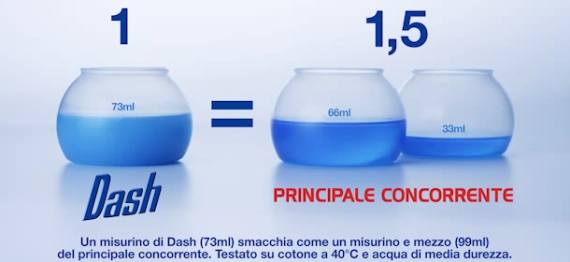
ancora
stabilito che il principale concorrente era Hankel (Dixan), l’autorità garante ha potuto effettuare le dovute analisi comparative sui due prodotti non rilevando il vantaggio pubblicizzato da Dash
Notes:
Qua c’è scritto principale concorrente ma non si informa chi legge chi sia il principale concorrente effettivo. Se si stabilisce chi è il concorrente si può fare un test comparativo e verificare se c’è differenza

Slide 25
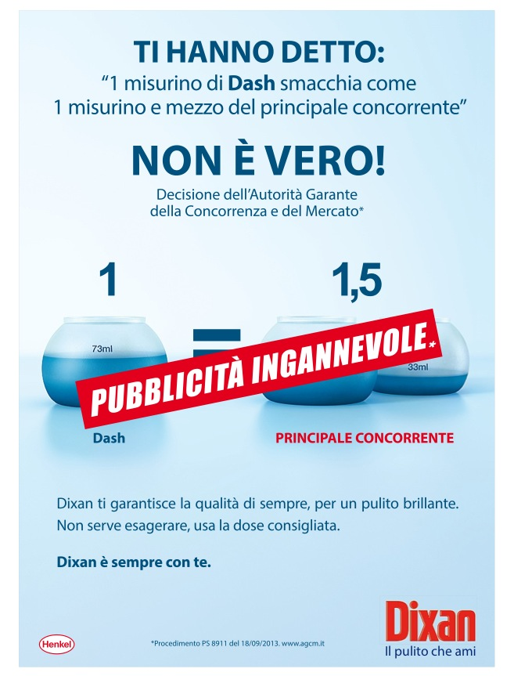
la lecita risposta di Dixan

Slide 26
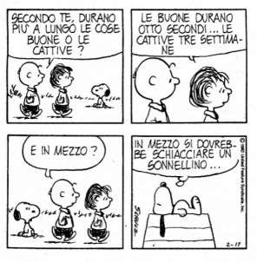
2
e’ necessaria per comprendere scoperte nei diversi domini della psicologia, medicina, economia, marketing ….
Notes:
La statistica è necessaria per comprendere le scoperte in diversi domini affini alla psicologia

Slide 27
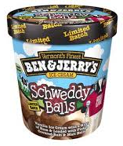
numeri corretti ma interpretazioni errate
Nei 3 mesi a cavallo di maggio il gelato Ben & Jerry ha avuto un impennata nel gradimento del 30%
vero
ma se ci pensate è probabilmente vero per gran parte dei gelati
bias di decisione: tendenza ad interpretare il risultato come causato da una variabile istantanea piuttosto che da una storica
Notes:
Facciamo quindi un esempio di come possa essere usata la statistica per comprendere come si possano usare i numeri in maniera fuorviante …..
Secondo voi la comunicazione vi convince?
Idea intelligente. Sfruttare un principio psicologico, ossia sul fatto che noi usiamo solo la parte finale (istantanea, il 30%) del messaggio non quella iniziale (storica, tutto il contesto della frase).

Slide 28
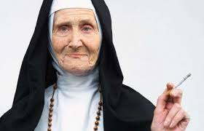
correlazione non è causazione
Maggiore è il numero di chiese in una città, maggiore è il numero di crimini, quindi le chiese producono crimine.
sbagliato
non si è considerata una terza variabile
la grandezza della popolazione
Notes:
Vediamo se trovate in questa frase l’errore……
La corelazione di eventi non necessariamente indica che ci sia una relazione di causa-effetto fra eventi. C’è solo un rapporto descrittivo, perché in mezzo cè una variabile che fa covariare in diversa misura entrambe.
In altre parole maggiore è la popolazione maggiore sarà sia il numero di chiese che di criminali. Questo problema che verrà trattato in maniera più dettagliata più avanti nel corso è anche conosciuto come il problema della terza variabile o (third-variable problem).
Ci sono molte frasi mal poste di questo tipo e vedrete che anche negli articoli scientifici ci sono questo tipo di costruzioni che ci inducono a pensare che ci siano effetti reali fra variabili. La statistica quindi ci aiuta a comprendere se gli effetti e le regliolarità osservate siano effetti reali o meno.

Slide 29
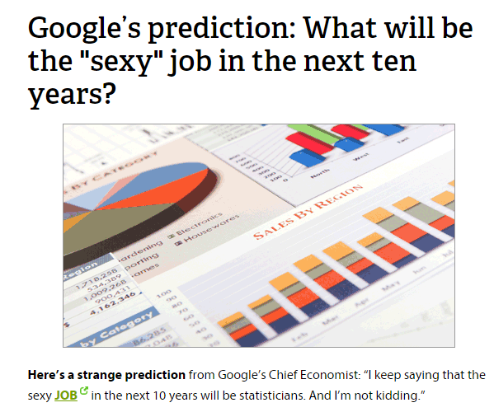
3
l’odierno mercato competitivo del lavoro necessita sempre più di individui in grado di gestire informazioni quantitative
Notes:
Gli esperti di scienze sociali delle amministrazioni pubbliche che si occupano di Walfare di ambiente o di politiche sanitarie hanno necessità di saper applicare metodi statistici o quantomeno di saper interpretare report che contengono dati quantitativi e info statistiche . I sociologi in campo sanitario. Gli esperti in scienze sociali impiegano indicatori quantitativi per supportare I manager nella valutazione della performance dei dipendenti o per la scelta dei fattori che possano influire sulle vendite future.

Slide 30

4
corretta interpretazione/ comprensione di testi scientifici ….
soprattutto delle parti metodologiche
Notes:
Ci permette di leggere i testi in maniera critica in maniera da farci imparare ad essere critici verso l’approccio scientifico. Sapete che un articolo scientifico è strutturato in una parte introduttiva, metodologica e conclusiva. La parte più importante dal punto di vista della statistica è quella metodologica che generalmente è quella che per voi è la più difficile da comprendere.

Slide 31
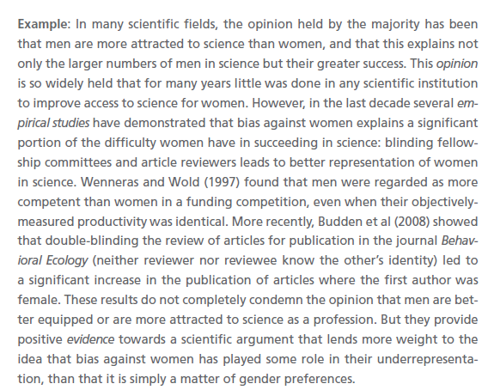
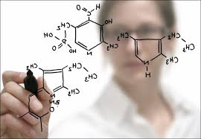
propensione alla scienza maggiore negli uomini?
Notes:
La statistica aiuta anche a annullare mediante analisi oggettive e indicatori quantitativi, false credenze basate sul senso comune e il pregiudizio.
Qua fino al 1997 Weanneras trovava che le donne erano meno abili nella scrittura di progetti dei maschi. Più recentemente tuttavia manipolando più correttamente le variabili, ossia confrontando la produttività nelle due classi di genere in riviste che implementavano il doppio (invece che il singolo) ceco (in cui ne chi revisiona i lavori ne chi riceve le revisioni –autori- sono a conoscenza dell’identità reciproca) Buden scopre che la conclusione di Weanneras era dovuta ad una fallacia. Infatti gli autori trovano che rispetto al totale delle pubblicazioni nelle riviste che implementavano il doppio ceco la percentuale di pubblicazioni a carico delle donne è considerevolmente maggiore di quella dei maschi.

Slide 32
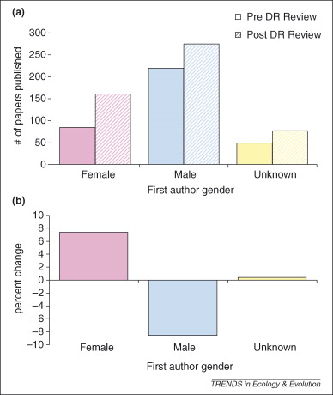
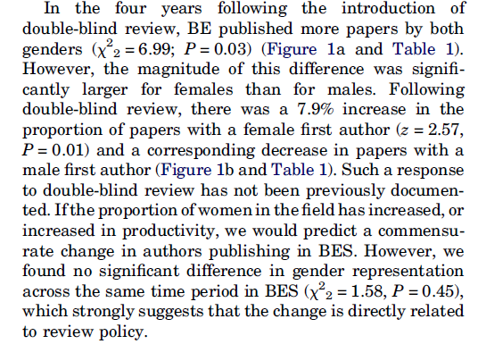
estratto da Buden et al. 2008
link documento PDF Moodle2: Buden et al. 2008 File
mancato controllo/definizione delle variabili di cui si indagano gli effetti conducono a falsi risultati/conclusioni
In questo caso a sostegno di uno stereotipo di genere (senso comune)

